Slide 1
STERNSINGER-
PROJEKT 2024 in Guatemala
Für Kinderschutz & Ausbildung

Slide 2
Im Einsatz für eine bessere Welt
Zum 70. Mal sind die „Heiligen Drei Könige“ schon beim Sternsingen unterwegs. Kinder und Jugendliche bringen die weihnachtliche Friedensbotschaft und den Segen für das neue Jahr.

Slide 3
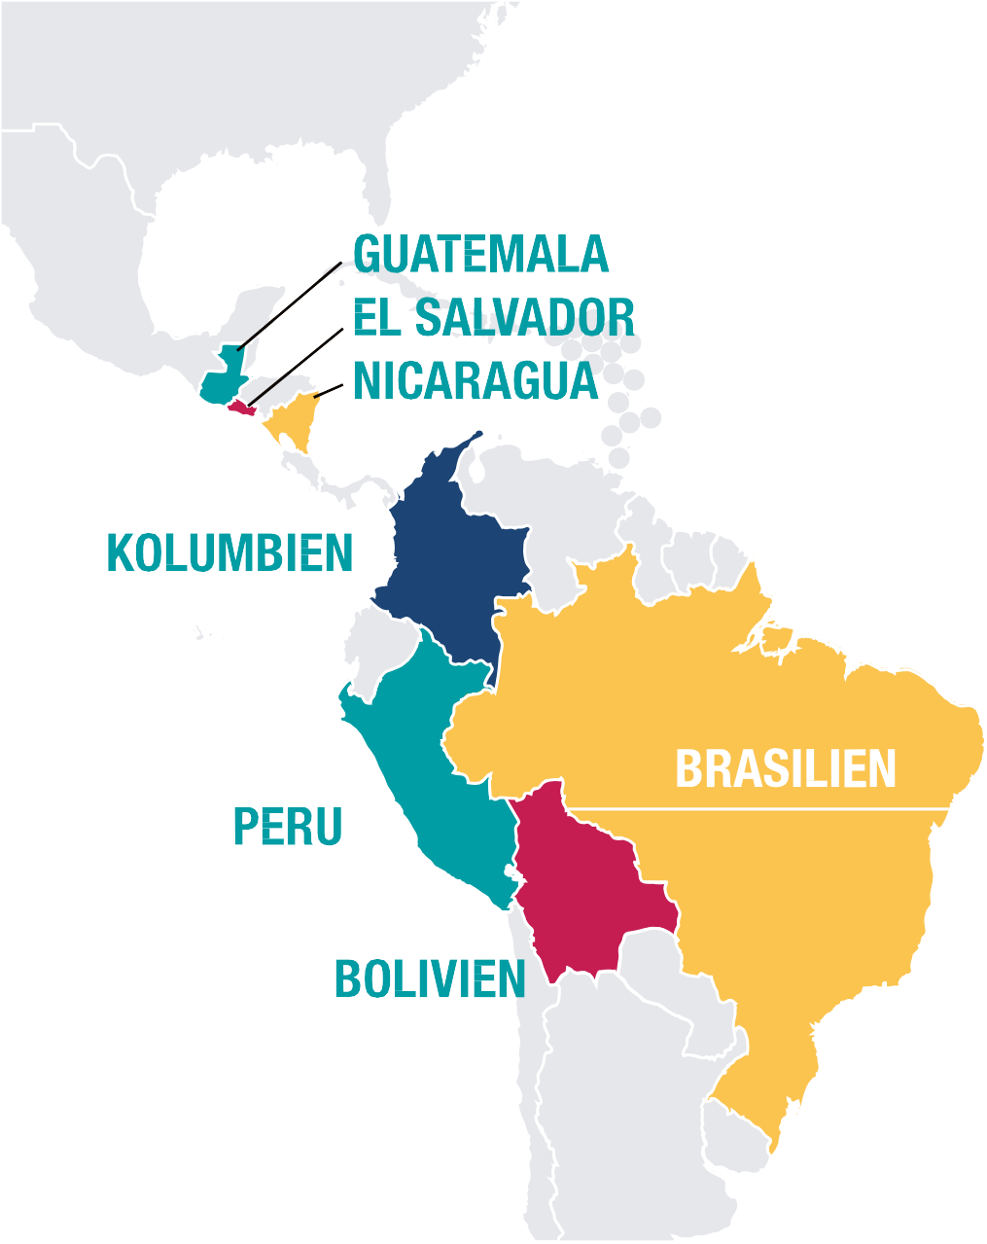
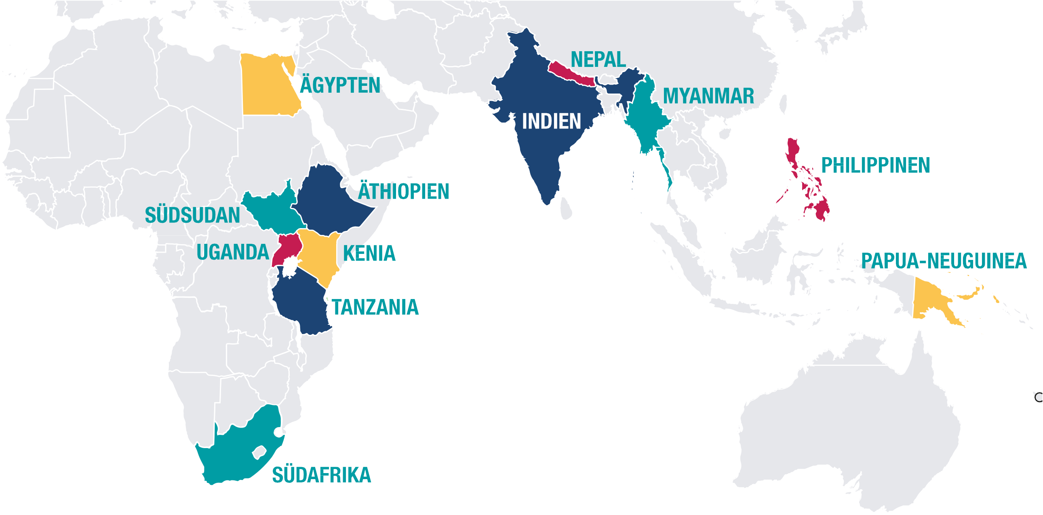
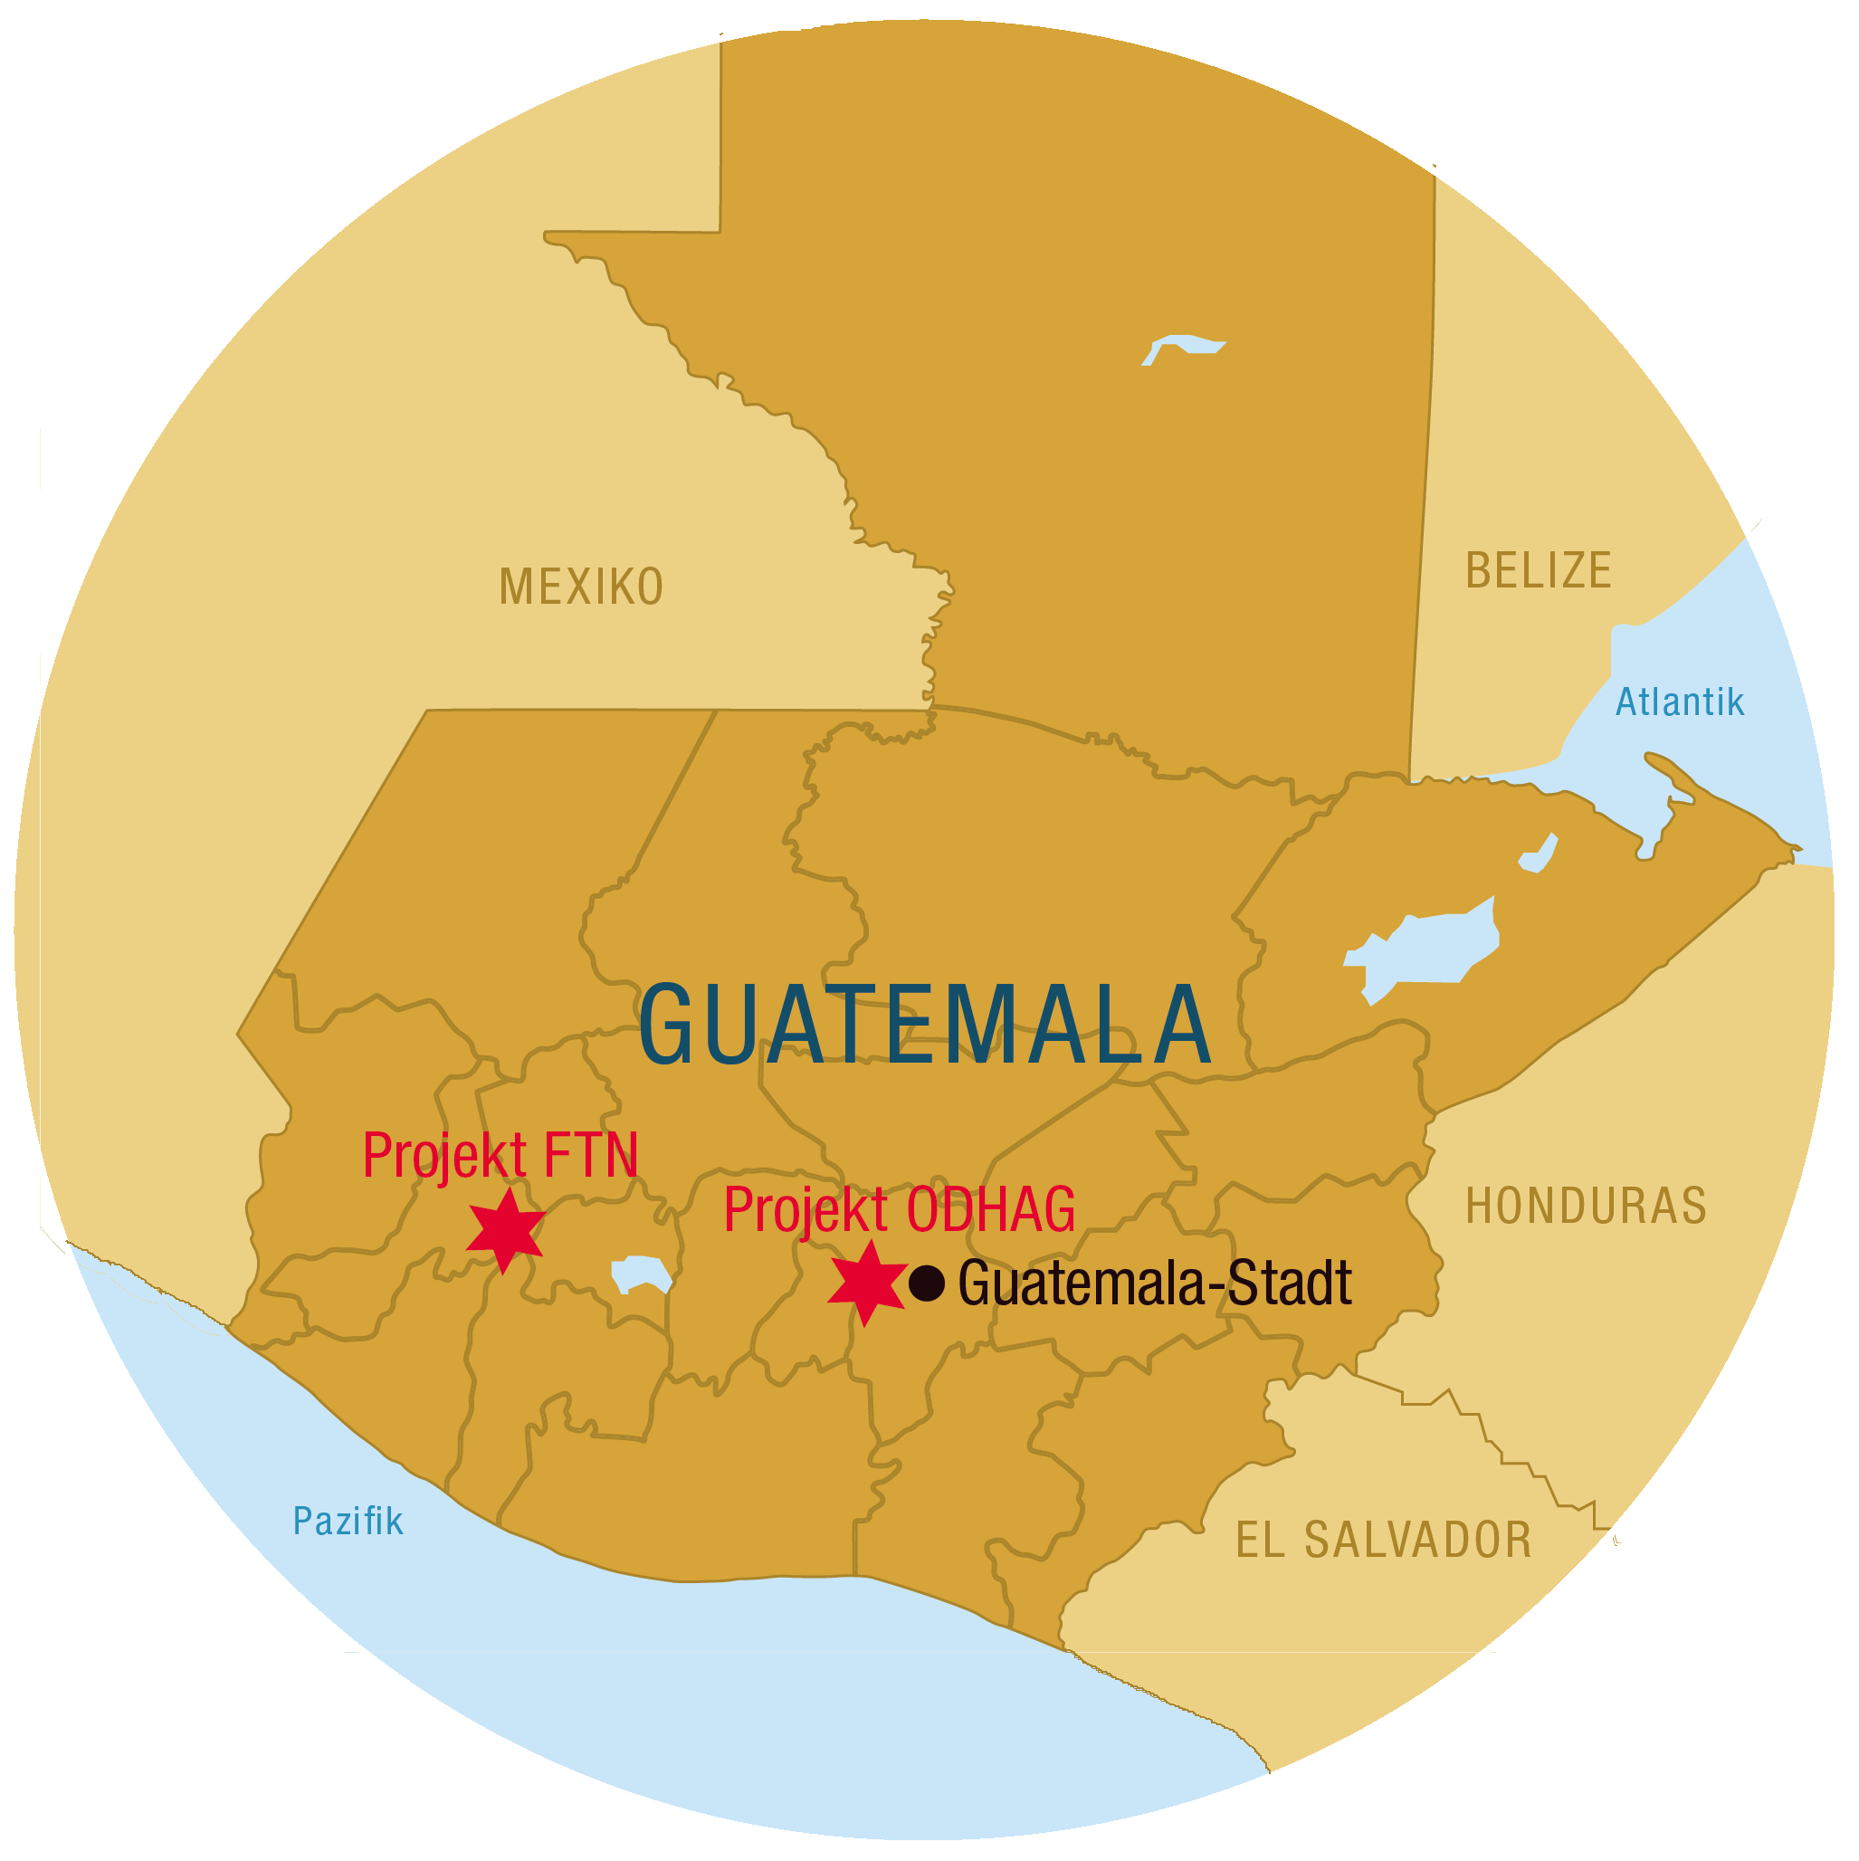
Beim Sternsingen helfen wir armen Menschen. Rund 500 Hilfsprojekte werden mit dem in ganz Österreich gesammelten Geld jährlich unterstützt.
Zum Beispiel in Guatemala, dort leben sehr viele Menschen in bitterer Armut.

Slide 4
Auf dem fruchtbaren Land wird nicht Nahrung für die Bevölkerung angebaut, sondern Bananen, Kaffee und Zuckerrohr für den Export in reiche Länder.
Davon profitieren nur die Reichen, der Landbevölkerung bleibt zu wenig zum Leben.

Slide 5
In den städtischen Slums fehlt sauberes Trinkwasser, die Preise für die Nahrungsmittel werden immer höher.
Wer zu wenig isst, wird krank. Jedes zweite Baby ist unterernährt und kann sich nicht gut entwickeln.

Slide 6
Kinder und Jugendliche sind von Armut besonders betroffen:
Viele müssen die Schule abbrechen und stattdessen in Reifenwerkstätten oder als Lastenträger*innen arbeiten.

Slide 7
Unsere Partner*innen in Guatemala - die Organisationen ODHAG und FTN - setzen sich für Kinder und Jugendliche ein. Mit Kinderschutz und Ausbildung starten diese in eine bessere Zukunft.

Slide 8
Kinder wie Linsi und Christofer werden gut betreut und vor Gewalt beschützt.
Wenn Kinder ihre Rechte kennen, können sie sich besser wehren.

Slide 9
Bildung ist wichtig, um der Armut zu entkommen. Kinder werden vor Gewalt geschützt und schließen die Schule positiv ab.

Slide 10
Wenn Kinder in der Familie oder im Stadtviertel schlecht behandelt werden und leiden, werden sie psychologisch betreut.

Slide 11
Kinder, die eine Schule besuchen und vor Gewalt geschützt sind, können in ihrer Freizeit auch unbelastet spielen.

Slide 12
Jugendliche erhalten eine Ausbildung und werden dabei unterstützt, sich beruflich etwas dazu zu verdienen.
So hat sich Dina mit Fischzucht selbständig gemacht.

Slide 13
Mit dem Geld, das Dina mit dem Verkauf der Fische verdient, kauft sie Mais und Gemüse.
Sie will auch einen weiteren Fischteich anlegen.
Kinder und schwangere Frauen sind besonders von eingeschleppten Krankheiten betroffen. CIMI ermöglicht eine medizinische Betreuung. Dabei wird Wissen zur heilenden Wirkung vieler Pflanzen des Regenwaldes einbezogen.

Slide 14
Lesley hat sich auf das Backen von Brot und Kuchen spezialisiert. Leider wurde der Ofen zum Brotbacken kaputt und muss erst wieder neu gemacht werden.

Slide 15
Lesley verdient Geld, indem sie Torten, Kuchen und Muffins verkauft.
Sie probiert oft neue Rezepte aus, damit es den Leuten schmeckt.

Slide 16
Luisvin hat einen kleinen Bauernhof, mit dem er seine Familie versorget.
Weil er auch Geld für Gewand, Geräte oder Medikamente braucht, hat er begonnen, Hühner zu züchten.

Slide 17
Wenn junge Menschen einen Beruf haben und Geld verdienen, können sie im Land bleiben und müssen nicht zur gefährlichen Migration in die USA aufbrechen.

Slide 18
vielen Dank
für euren großartigen Einsatz bei der Sternsingeraktion 2024!
DANKE!

